Slide 1
ESERCITAZIONE 1- Soluzioni
Sistemi di numerazione e cambiamenti di base
Algebre di Boole e funzioni logiche

Slide 2
Sistemi di numerazione e cambiamenti di base

Slide 3
Sistemi di numerazione e cambiamenti di base (1)
1) Convertire i seguenti numeri in binario, esadecimale e ottale:
37
148
225
1023

Slide 4
Sistemi di numerazione e cambiamenti di base (1) Soluzione (1)
Condurre numero in base 10 alla base k.
Dividere il numero per k, ottenendo così un quoziente Q e un resto R;
Memorizzare il resto R;
Ripetere i punti 1) e 2) fino a che non si ottiene un quoziente Q = 0;
Scrivere i resti nell’ordine inverso rispetto a quello della memorizzazione

Slide 5
Sistemi di numerazione e cambiamenti di base (1) Soluzione (2)
a)
(37)₁₀ in base 2
37 ÷ 2 = 18, R=1;
18 ÷ 2 = 9, R=0;
9 ÷ 2 = 4, R=1;
4 ÷ 2 = 2, R=0;
2 ÷ 2 = 1, R=0;
1 ÷ 2 = 0, R=1.
(37)₁₀ = (100101)₂

Slide 6
Sistemi di numerazione e cambiamenti di base (1) Soluzione (3)
(37)₁₀ in base 8
37 ÷ 8 = 4, R=5;
4 ÷ 8 = 0, R=4.
Quindi, (37)₁₀ = (45)₈
(37)₁₀ in base 16
37 ÷ 16 = 2, R=5;
2 ÷16 = 0, R=2.
Quindi, (37)₁₀ = (25)₁₆

Slide 7
Sistemi di numerazione e cambiamenti di base (1) Soluzione (4)
b)
(148)₁₀ in base 2
148 ÷ 2 = 74, R=0;
74 ÷ 2 = 37, R=0;
37 ÷ 2 = 18, R=1;
18 ÷ 2 = 9, R = 0;
9 ÷ 2 = 4, R=1;
4 ÷ 2 = 2, R=0;
2 ÷ 2 = 1, R=0;
1 ÷ 2 = 0, R=1.
(148)₁₀ = (10010100)₂

Slide 8
Sistemi di numerazione e cambiamenti di base (1) Soluzione (5)
(148)₁₀ in base 8
148 ÷ 8 = 18, R=3;
18 ÷ 8 = 2, R=2;
2 ÷ 8 = 0, R=2
Quindi, (148)₁₀ = (224)₈
(148)₁₀ in base 16
148 ÷ 16 = 9, R=4;
9 ÷ 16 = 0, R=9
Quindi, (148)₁₀ = (94)₁₆

Slide 9
Sistemi di numerazione e cambiamenti di base (1) Soluzione (6)
c)
(255)₁₀ in base 2
255 ÷ 2 = 127, R=1;
127 ÷ 2 = 63, R=1;
63 ÷ 2 = 31, R=1;
31 ÷ 2 = 15, R = 1;
15 ÷ 2 = 7, R=1;
7 ÷ 2 = 3, R=1;
3 ÷ 2 = 1, R=1;
1 ÷ 2 = 0, R=1.
(255)₁₀ = (11111111)₂

Slide 10
Sistemi di numerazione e cambiamenti di base (1) Soluzione (7)
(255)₁₀ in base 8
255 ÷ 8 = 31, R=7;
31 ÷ 8 = 3, R=7;
3 ÷ 8 = 0, R=3
Quindi, (255)₁₀ = (377)₈
(255)₁₀ in base 16
255 ÷ 16 = 15, R=15;
15 ÷ 16 = 0, R=15
Quindi, (255)₁₀ = (FF)₁₆

Slide 11
Sistemi di numerazione e cambiamenti di base (1) Soluzione (8)
d)
(1023)₁₀ in base 2
1023 ÷ 2 = 511, R=1;
511 ÷ 2 = 255, R=1;
255 ÷ 2 = 127, R=1;
127 ÷ 2 = 63, R=1;
63 ÷ 2 = 31, R=1;
31 ÷ 2 = 15, R = 1;
15 ÷ 2 = 7, R=1;
7 ÷ 2 = 3, R=1;
3 ÷ 2 = 1, R=1;
1 ÷ 2 = 0, R=1.
(1023)₁₀ = 1111111111)₂

Slide 12
Sistemi di numerazione e cambiamenti di base (1) Soluzione (9)
(1023)₁₀ in base 8
1023 ÷ 8 = 127, R=7;
127 ÷ 8 = 15, R=7;
15 ÷ 8 = 1, R=7;
1 ÷ 8 = 0, R=1
Quindi, (1023)₁₀ = (1777)₈
(1023)₁₀ in base 16
1023 ÷ 16 = 63, R=15;
63 ÷ 16 = 3, R=15;
3 ÷16 = 0, R=3.
Quindi, (1023)₁₀ = (3FF)₁₆

Slide 13
Sistemi di numerazione e cambiamenti di base (1) Soluzione (10)
Attenzione: possono essere usate alcune accortezze per velocizzare questo procedimento. Esistono due modi molto semplici per trasformare un qualsiasi numero in base 2 in base 8 o16.
Base 8
Ogni tripletta di bit del numero in base 2 corrisponde a una cifra nel numero in base 8, esattamente alla suo valore binario in base 10.
Esempio: (37)₁₀ = (100101)₂ = (?)₈
100 = 4
101 = 5
(37)₁₀ = (100101)₂ = (45)₈
Base 16
Ogni quartetto di bit del numero in base 2 corrisponde a una cifra nel numero in base 8, esattamente alla suo valore binario in base 10.
Esempio: (37)₁₀ = (00100101)₂ = (?)₁₆
0010 = 2
0101 = 5
(37)₁₀ = (100101)₂ = (25)₁₆

Slide 14
Sistemi di numerazione e cambiamenti di base (2)
2) Qual è la rappresentazione decimale, ottale e esadecimale della stringa binaria 1001101001?

Slide 15
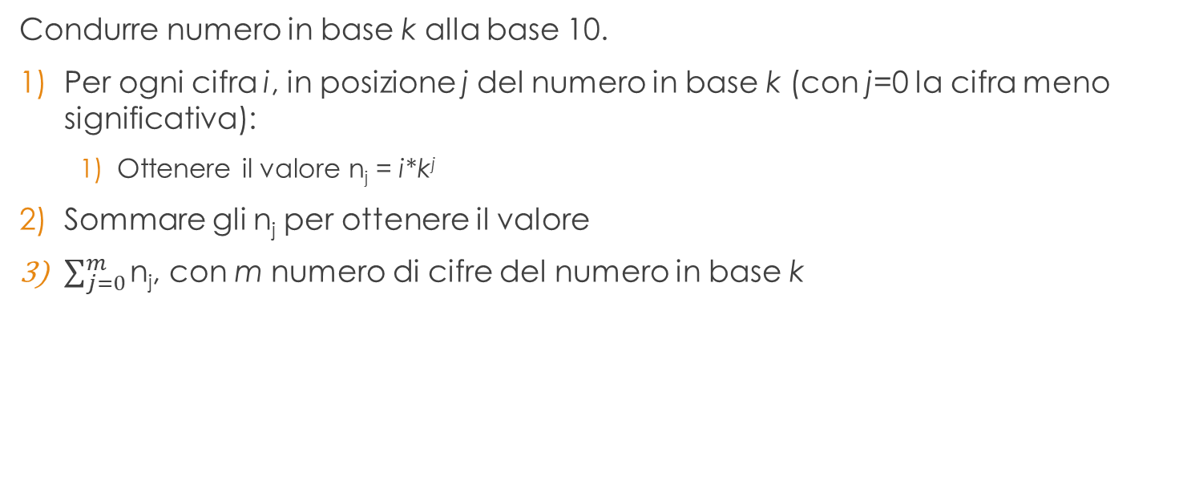
Sistemi di numerazione e cambiamenti di base (2) Soluzione (1)
Condurre numero in base k alla base 10.
Per ogni cifra i, in posizione j del numero in base k (con j=0 la cifra meno significativa):
Ottenere il valore n_{j} = i*k^{j}
Sommare gli n_{j} per ottenere il valore
$\sum_{j=0}^{m}{\text{n}\text{j}}$, con m numero di cifre del numero in base k

Slide 16
Sistemi di numerazione e cambiamenti di base (2) Soluzione (2)
(1001101001)₂ =
= 1*2⁰+0*2¹+0*2²+1*2³+0*2⁴+1*2⁵+1*2⁶+0*2⁷+0*2⁸+1*2⁹ =
= 1+8+32+64+512=(617)₁₀

Slide 17
Sistemi di numerazione e cambiamenti di base (2) Soluzione (3)
Usiamo lo stesso procedimento illustrato alla slide 12.
Base 8
(1001101001) ₂ = (?) ₈
(001001101001)₂ = (?)₈
001 = 1
001 = 1
101 = 5
001 = 1
(001001101001)₂ = (1151)₈
Base 16
(1001101001) ₂ = (?)₁₆
(001001101001)₂ = (?)₁₆
0010 = 2
0110 = 6
1001 = 9
(001001101001)₂ = (269)₁₆

Slide 18
Sistemi di numerazione e cambiamenti di base (3)
3) Convertire, se possibile, in decimale i seguenti numeri esadecimali:
BARBA
DECADE
CACCIA
EFFE

Slide 19
Sistemi di numerazione e cambiamenti di base (3) Soluzione (1)
Cifre per codifica esadecimale:
0
1
2
3
4
5
6
7
8
9
A
B
C
D
E
F
Se un numero presenta cifre diverse da quelle elencate, non è in rappresentazione esadecimale e non può essere convertito.

Slide 20
Sistemi di numerazione e cambiamenti di base (3) Soluzione (2)
a)
BARBA
Contiene il carattere R, che non è una cifra della codifica esadecimale.
Non è convertibile.

Slide 21
Sistemi di numerazione e cambiamenti di base (3) Soluzione (2)
b)
DECADE
È convertibile
(DECADE) ₁₆ = (?) ₁₀
(DECADE)₁₆=14*16⁰+13*16¹+10*16²+12*16³+14*16⁴+13*16⁵=(14.600.926)₁₀

Slide 22
Sistemi di numerazione e cambiamenti di base (3) Soluzione (3)
c)
CACCIA
Contiene il carattere I, che non è una cifra della codifica esadecimale.
Non è convertibile.

Slide 23
Sistemi di numerazione e cambiamenti di base (3) Soluzione (3)
d)
EFFE
È convertibile
(EFFE) ₁₆ = (?) ₁₀
(EFFE)₁₆=14*16⁰+15*16¹+15*16²+14*16³=(61.438)₁₀

Slide 24
Sistemi di numerazione e cambiamenti di base (4)
4. Quanti numeri diversi si possono rappresentare con k cifre in base b?
Se ne possono rappresentare esattamente b^{k}, che corrispondono a tutte le possibili combinazioni delle b cifre in k modi diversi.

Slide 25
Algebre di Boole e funzioni logiche

Slide 26

Algebre di Boole e funzioni logiche (1)
1) Semplificare le seguenti espressioni logiche:
AB + A$\overline{B}$C
$\overline{A}$ $\overline{B}$CD + $\overline{A}\overset{̿}{B}$CD+ABCD

Slide 27
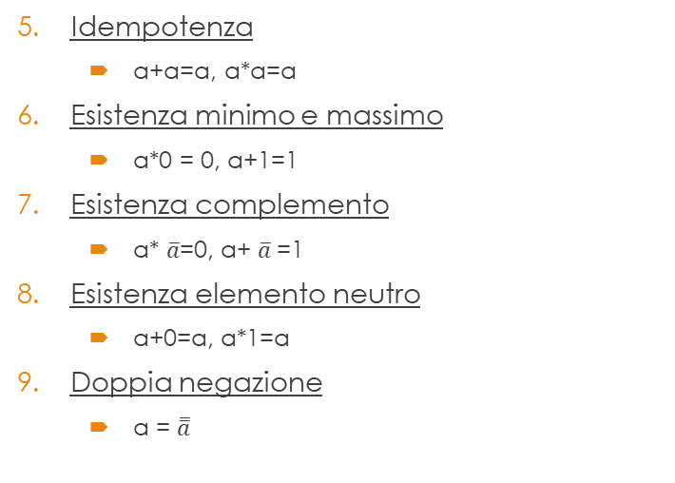
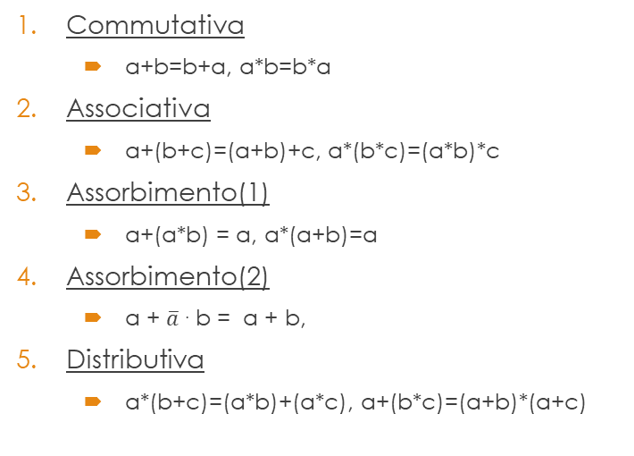
Algebre di Boole e funzioni logiche (1) Soluzioni (1)
Un’ algebra di Boole è una tripla (K, +, *), in cui K è un insieme e + e * sono delle operazioni tra gli elementi dell’insieme K. Per le operazioni, valgono le seguenti proprietà:
Commutativa
a+b=b+a, a*b=b*a
Associativa
a+(b+c)=(a+b)+c, a*(b*c)=(a*b)*c
Assorbimento(1)
a+(a*b) = a, a*(a+b)=a
Assorbimento(2)
a + $\overline{a}$ . b = a + b,
Distributiva
a*(b+c)=(a*b)+(a*c), a+(b*c)=(a+b)*(a+c)
Idempotenza
a+a=a, a*a=a
Esistenza minimo e massimo
a*0 = 0, a+1=1
Esistenza complemento
a* $\overline{a}$=0, a+ $\overline{a}$=1
Esistenza elemento neutro
a+0=a, a*1=a
Doppia negazione
a = $\overset{̿}{a}$

Slide 28
Algebre di Boole e funzioni logiche (1) Soluzioni (2)
Per semplificare, si intende una espressione equivalente a quella proposta in esercizio e non immediatamente riconducibile a una più semplice. Si tenga presente che la soluzione proposta non è l’unica. Applicheremo le proprietà appena illustrate.

Slide 29

Algebre di Boole e funzioni logiche (1) Soluzioni (3)
a) AB + A $\overline{B}$C
= A(B + $\overline{B}$ C) = per (5)
= A(B + C) = per (4)
= AB +AC per (5)

Slide 30

Algebre di Boole e funzioni logiche (1) Soluzioni (4)
b) $\overline{A}$ $\overline{B}$ CD + $\overline{A}$ $\overset{̿}{B}$CD+ABCD
= CD($\overline{A}$ $\overline{B}$ + $\overline{A}$B + AB) = per (5)
= CD($\overline{A}$ ($\overline{B}$ + B) + AB) = per (5)
= CD($\overline{A}$(1) + AB) = per (7)
= CD($\overline{A}$ + AB) = per (8)
= CD($\overline{A}$ + B) = per (4)
= $\overline{A}$CD + BCD per (5)

Slide 31
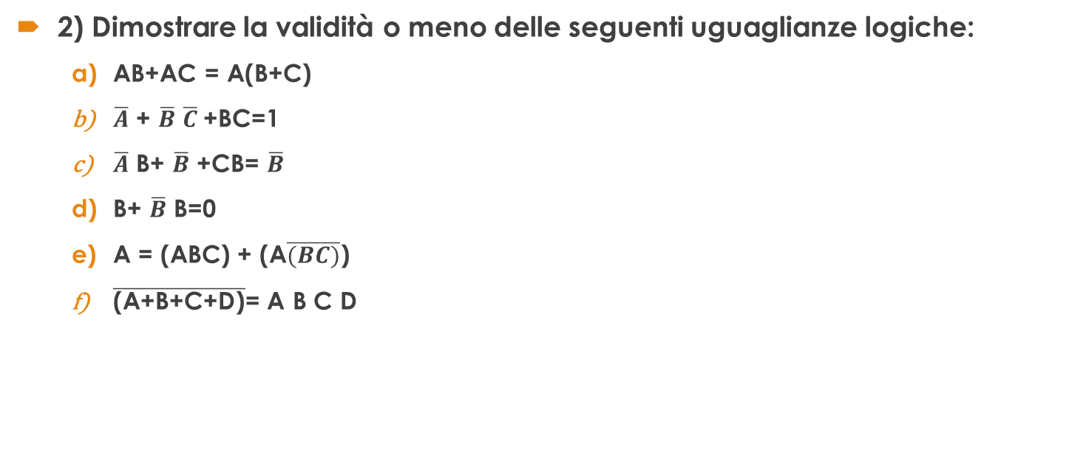
Algebre di Boole e funzioni logiche (2)
2) Dimostrare la validità o meno delle seguenti uguaglianze logiche:
AB+AC = A(B+C)
$\overline{A}$ + $\overline{B}$ $\overline{C}$+BC=1
$\overline{A}$ B+ $\overline{B}$ +CB= $\overline{B}$
B+ $\overline{B}$ B=0
A = (ABC) + (A$\overline{(BC)}$)
$\overline{\text{(}\text{A}\text{+}\text{B}\text{+}\text{C}\text{+}\text{D}\text{)}}$= A B C D

Slide 32
Algebre di Boole e funzioni logiche (2) Soluzioni (1)
Dimostrare l’equivalenza tra due espressioni booleane:
Utilizzare le proprietà per trasformare un’espressione nell’altra
Confrontare le tavole di verità delle due espressioni.

Slide 33
Algebre di Boole e funzioni logiche (2) Soluzioni (2)
a) AB+AC = A(B+C)
A | B | C | F | G
0 | 0 | 0 | 0 | 0
0 | 0 | 1 | 0 | 0
0 | 1 | 0 | 0 | 0
0 | 1 | 1 | 0 | 0
1 | 0 | 0 | 0 | 0
1 | 0 | 1 | 1 | 1
1 | 1 | 0 | 1 | 1
1 | 1 | 1 | 1 | 1

Slide 34
Algebre di Boole e funzioni logiche (2) Soluzioni (3)
AB+AC = A(B+C)
Con F = AB+AC e G = A(B+C)
VERO
Le due espressioni hanno la stessa tabella di verità e, dunque, sono equivalenti.

Slide 35
Algebre di Boole e funzioni logiche (2) Soluzioni (4)
b) $\overline{A}$ + $\overline{B}$ $\overline{C}$+BC=1
A | B | C | F | G
0 | 0 | 0 | 1 | 1
0 | 0 | 1 | 1 | 1
0 | 1 | 0 | 1 | 1
0 | 1 | 1 | 1 | 1
1 | 0 | 0 | 1 | 1
1 | 0 | 1 | 0 | 1
1 | 1 | 0 | 0 | 1
1 | 1 | 1 | 1 | 1

Slide 36

Algebre di Boole e funzioni logiche (2) Soluzioni (5)
$\overline{A}$ + $\overline{B}$ $\overline{C}$+BC=1
Con F = $\overline{A}$ + $\overline{B}$ $\overline{C}$+BC e G =1
FALSO
Le due espressioni non hanno la stessa tabella di verità e, dunque, non sono equivalenti.

Slide 37
Algebre di Boole e funzioni logiche (2) Soluzioni (6)
c) $\overline{A}$ B+ $\overline{B}$ +CB= $\overline{B}$
A | B | C | F | G
0 | 0 | 0 | 1 | 1
0 | 0 | 1 | 1 | 1
0 | 1 | 0 | 0 | 0
0 | 1 | 1 | 1 | 0
1 | 0 | 0 | 1 | 1
1 | 0 | 1 | 1 | 1
1 | 1 | 0 | 0 | 0
1 | 1 | 1 | 1 | 0

Slide 38

Algebre di Boole e funzioni logiche (2) Soluzioni (7)
$\overline{A}$ B+ $\overline{B}$ +CB= $\overline{B}$
Con F = $\overline{A}$ B+ $\overline{B}$ +CB e G = $\overline{B}$
FALSO
Le due espressioni non hanno la stessa tabella di verità e, dunque, non sono equivalenti.

Slide 39

Algebre di Boole e funzioni logiche (2) Soluzioni (8)
d) B+ $\overline{B}$ B=0
B+ $\overline{B}$ B=
= $B$= per (3)
!= 0
FALSO
NON è possibile trasformare la prima espressione nella seconda.

Slide 40
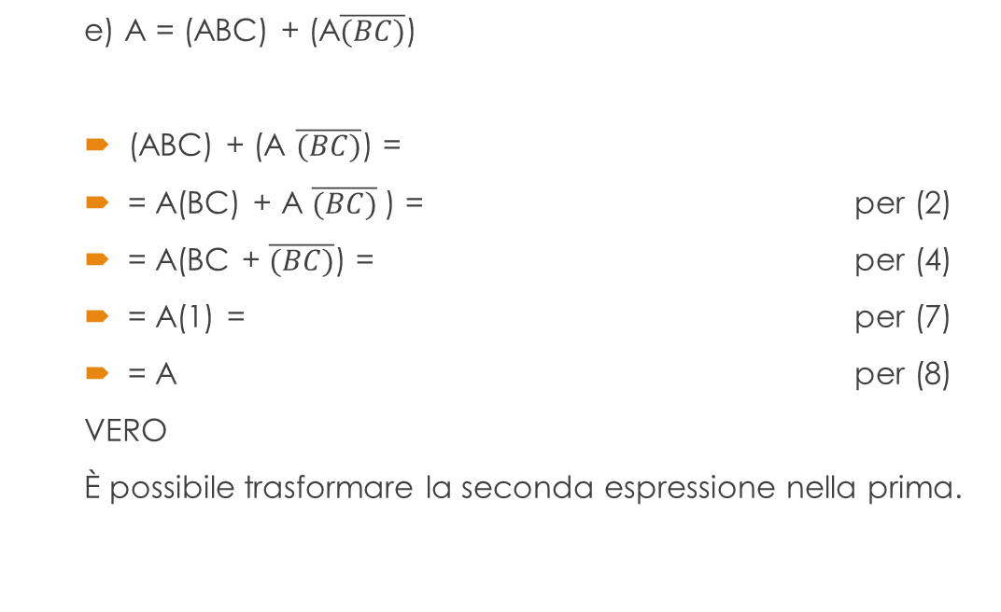
Algebre di Boole e funzioni logiche (2) Soluzioni (9)
e) A = (ABC) + (A$\overline{(BC)}$)
(ABC) + (A $\overline{(BC)}$) =
= A(BC) + A $\overline{(BC)}$) = per (2)
= A(BC + $\overline{(BC)}$) = per (4)
= A(1) = per (7)
= A per (8)
VERO
È possibile trasformare la seconda espressione nella prima.

Slide 41
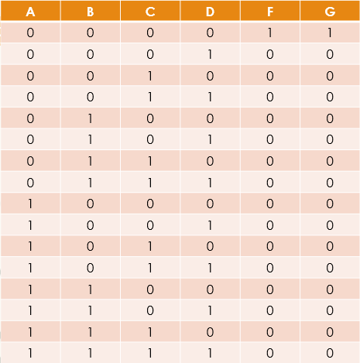
Algebre di Boole e funzioni logiche (2) Soluzioni (10)
f) $\overline{\text{(}\text{A}\text{+}\text{B}\text{+}\text{C}\text{+}\text{D}\text{)}}$= A B C D

Slide 42
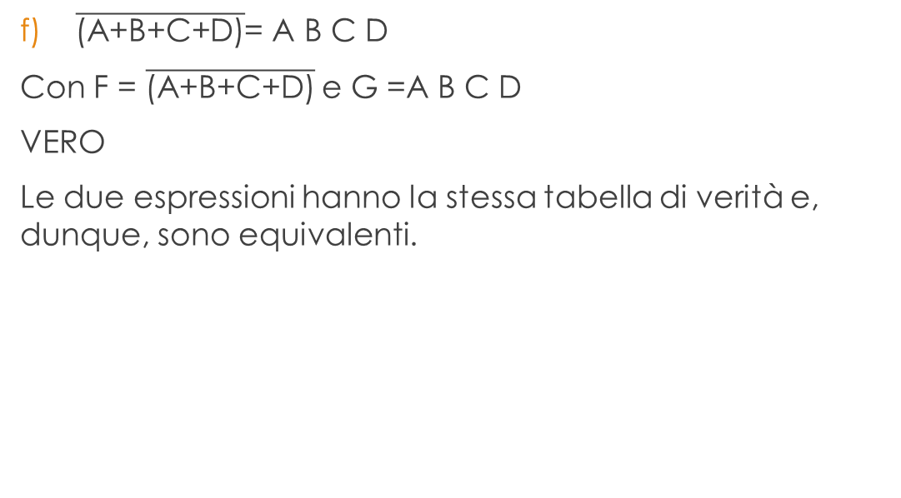
Algebre di Boole e funzioni logiche (2) Soluzioni (11)
$\overline{\text{(}\text{A}\text{+}\text{B}\text{+}\text{C}\text{+}\text{D}\text{)}}$= A B C D
Con F = $\overline{\text{(}\text{A}\text{+}\text{B}\text{+}\text{C}\text{+}\text{D}\text{)}}$e G =A B C D
VERO
Le due espressioni hanno la stessa tabella di verità e, dunque, sono equivalenti.

